Slide 1


Lớp 1
Chủ đề 6: SÁNG TẠO TỪ NHỮNG
KHỐI CƠ BẢN (Tiết 1)

Slide 2
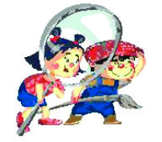
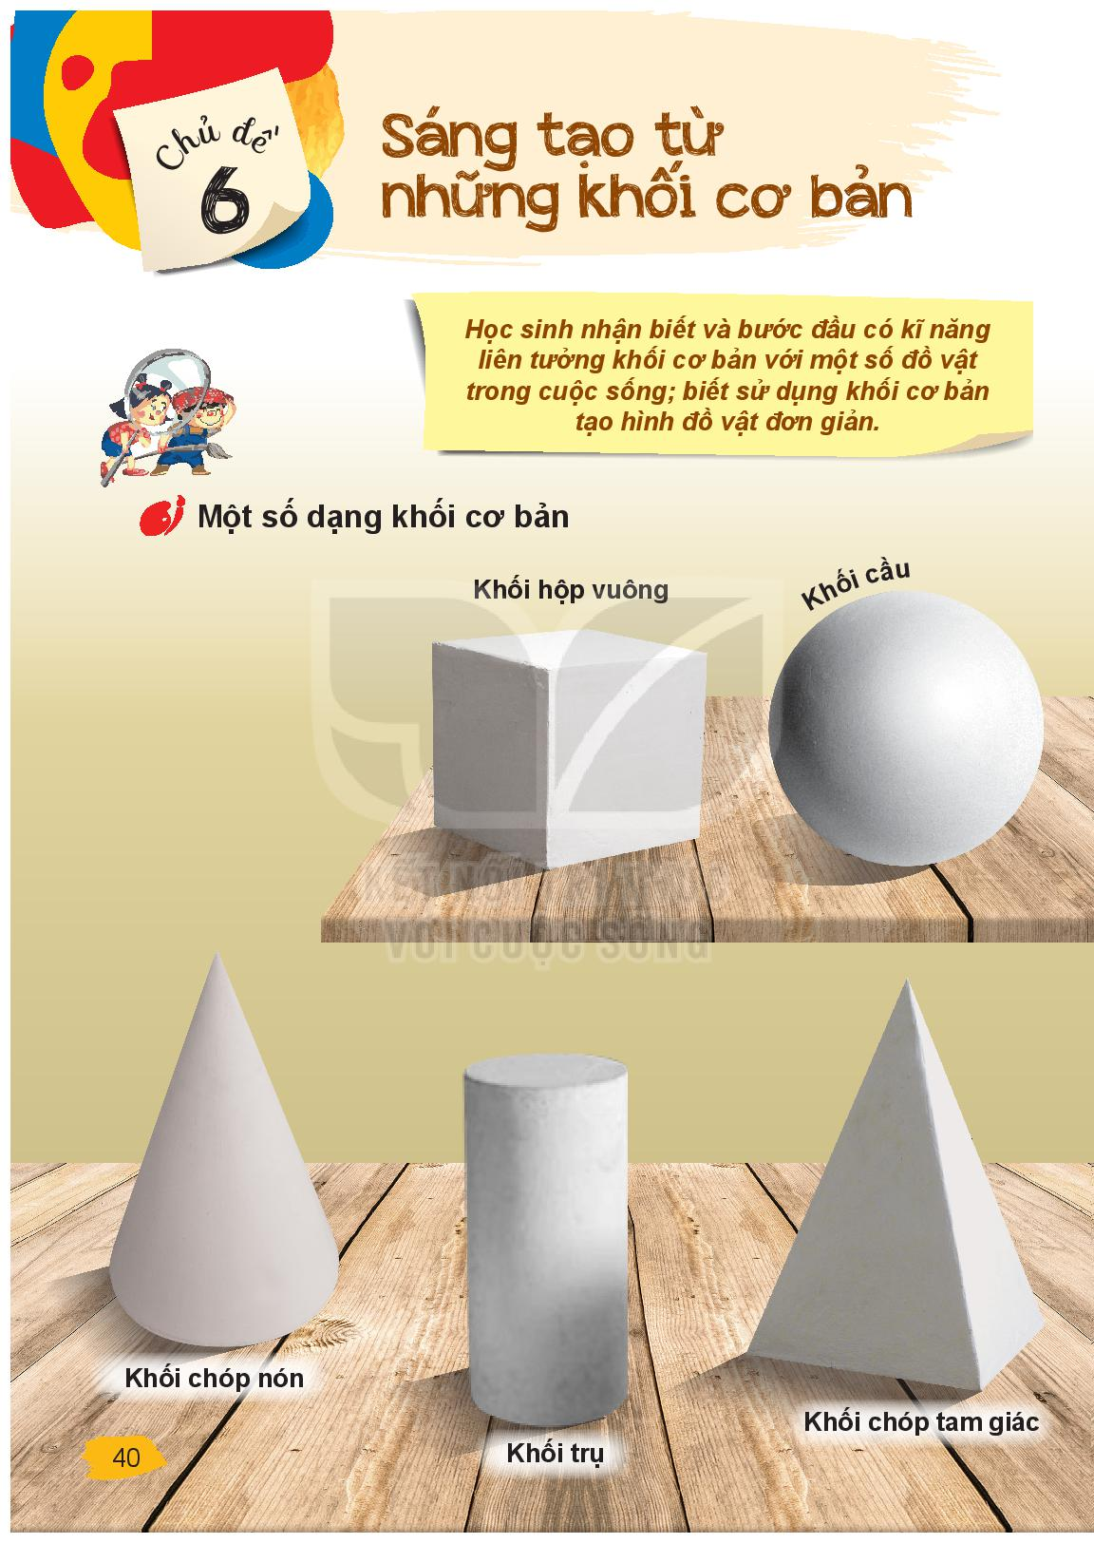
Quan sát

Slide 3
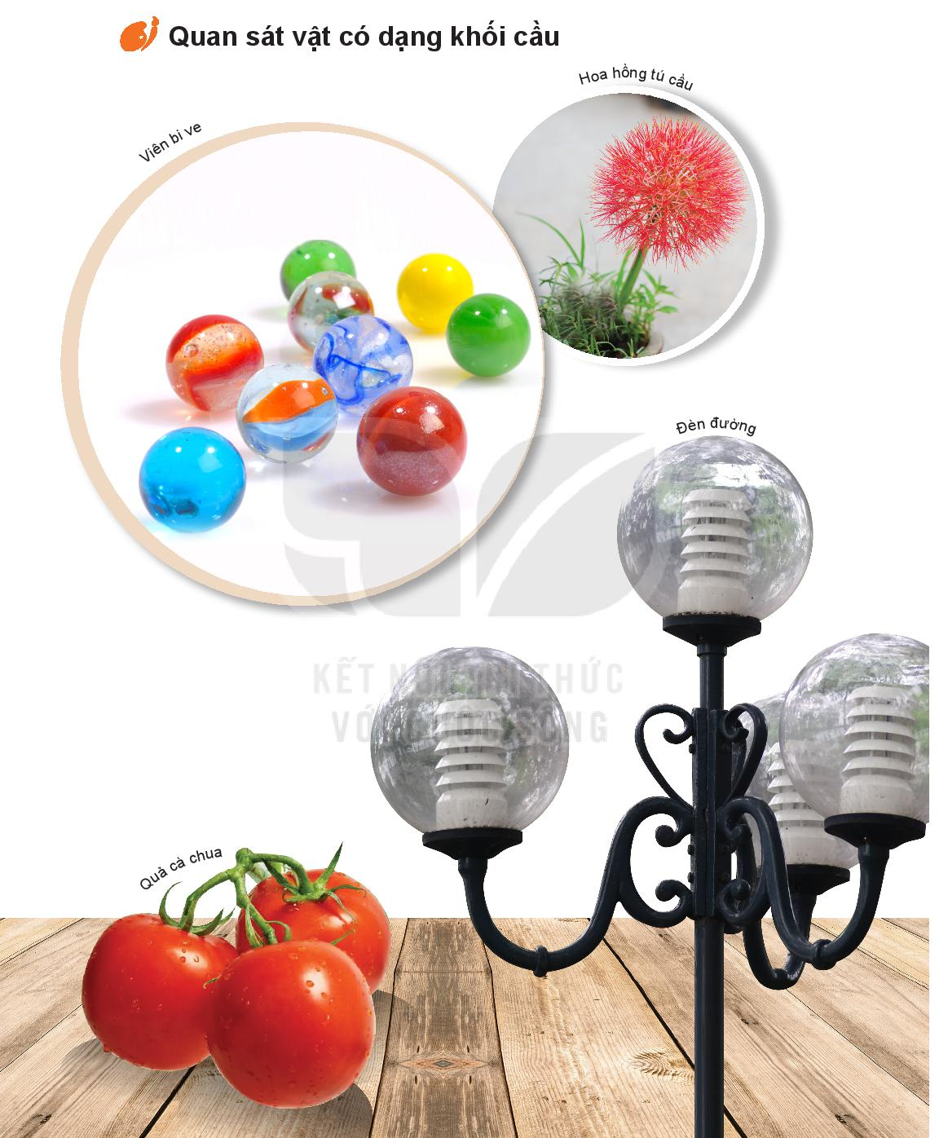
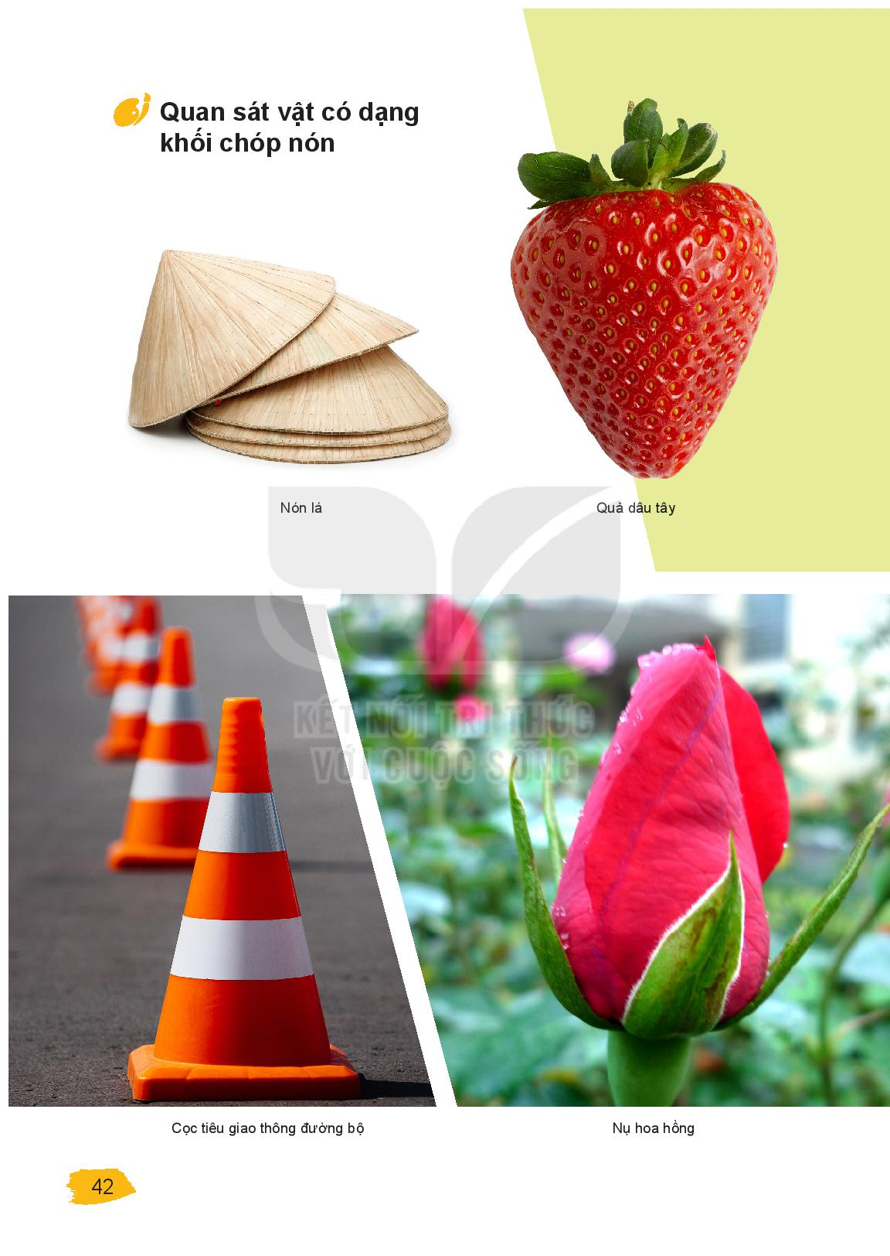
Quan sát

Slide 4
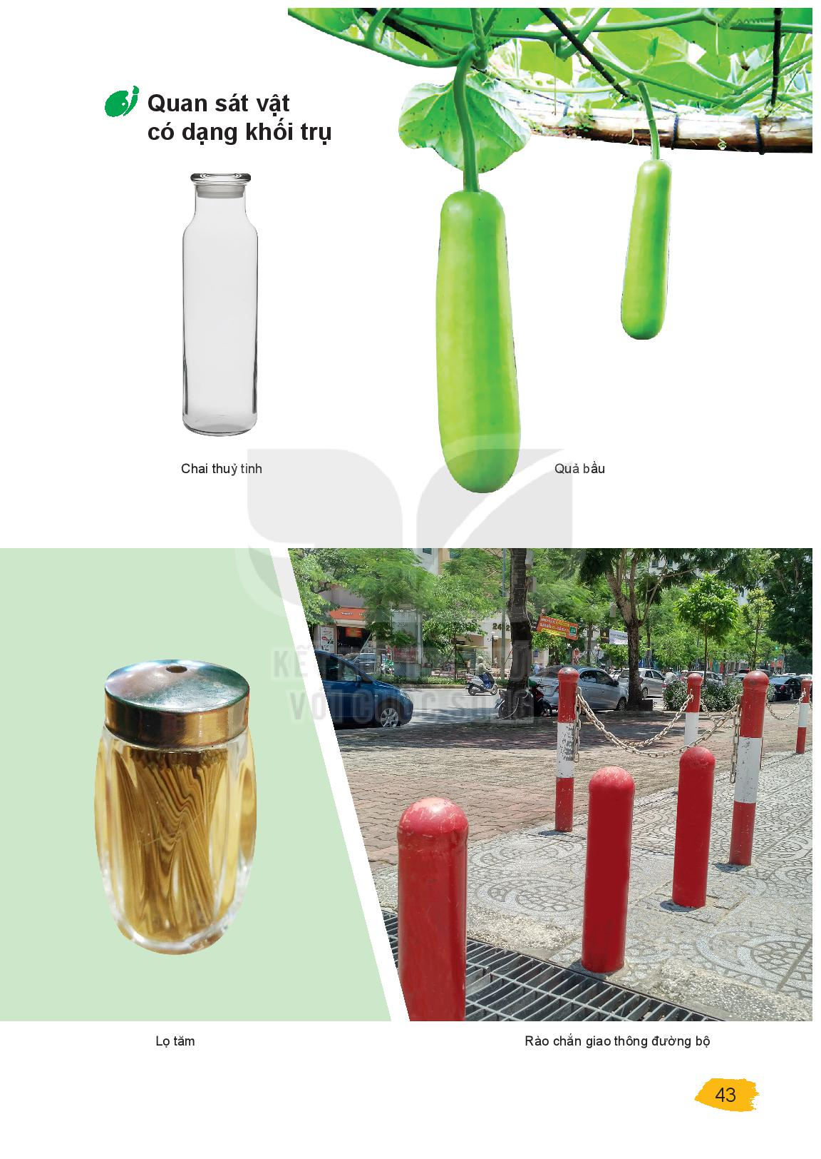
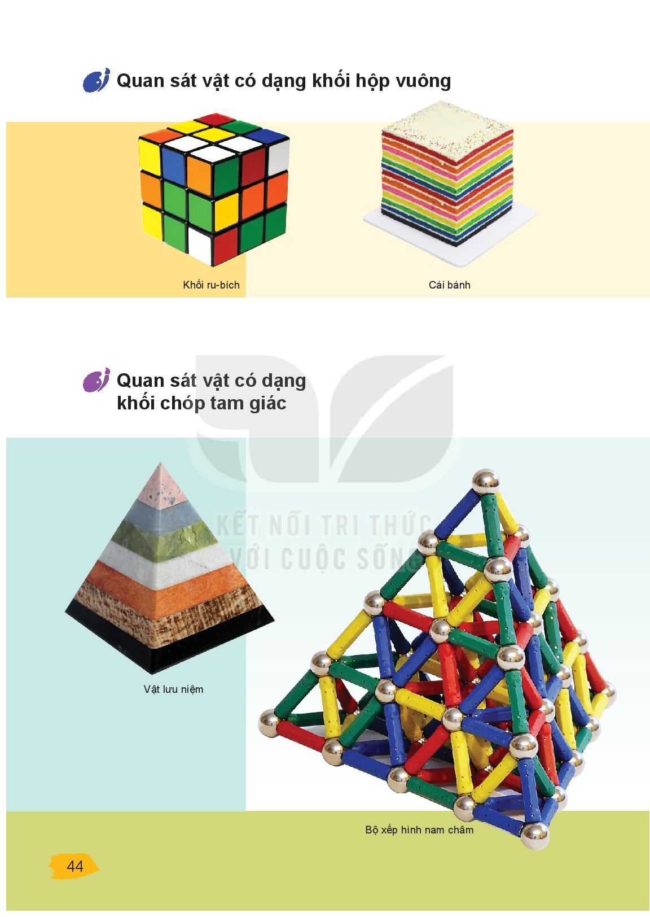
Quan sát

Slide 5

Chủ đề 6: SÁNG TẠO TỪ NHỮNG
KHỐI CƠ BẢN (Tiết 2)

Slide 6

Thể hiện
Nặn vật có dạng khối em yêu thích.

Slide 7

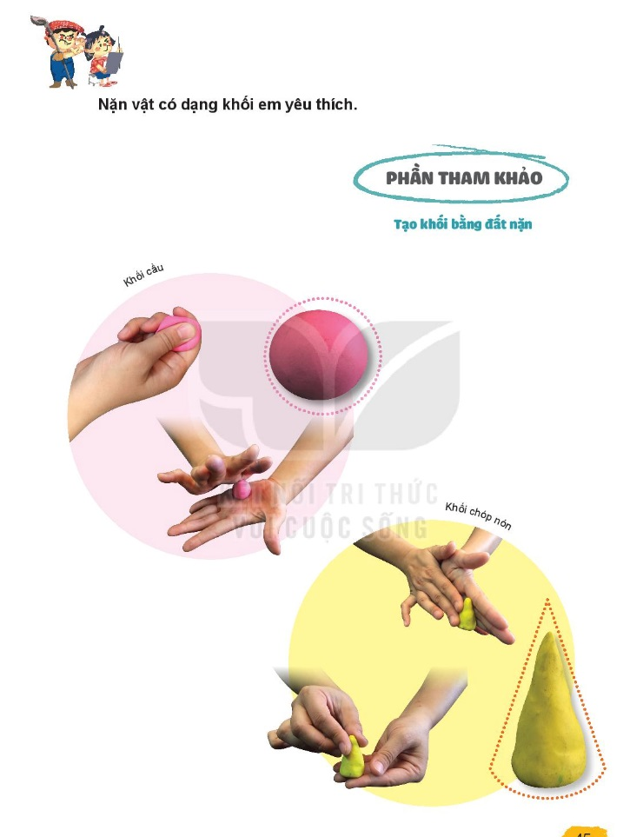
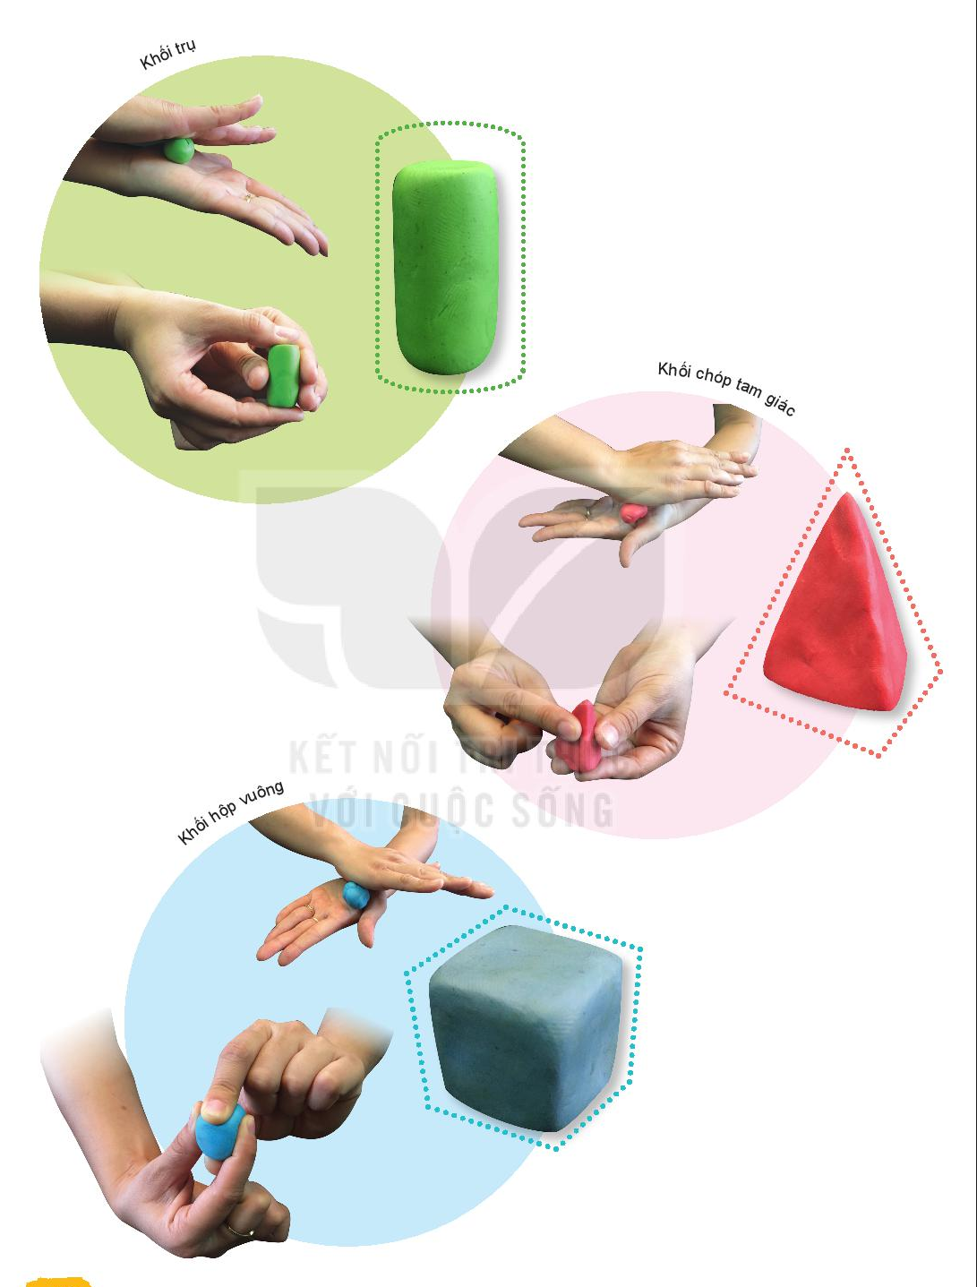
Thể hiện

Slide 8
Chủ đề 6: SÁNG TẠO TỪ NHỮNG
KHỐI CƠ BẢN (Tiết 3)

Slide 9
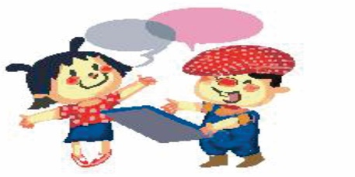
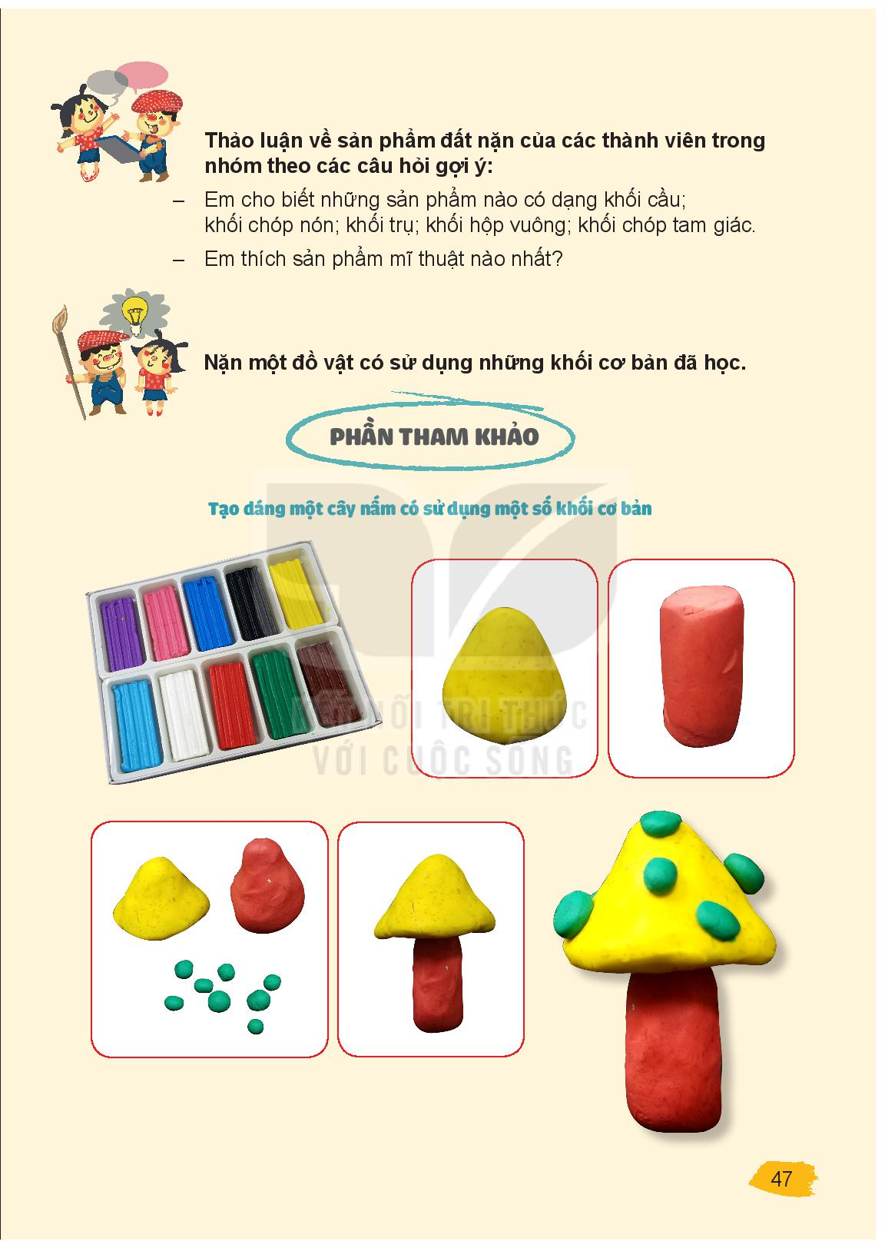
Thảo luận

Slide 10
Chủ đề 6: SÁNG TẠO TỪ NHỮNG
KHỐI CƠ BẢN (Tiết 4)

Slide 11

Vận dụng

Slide 12
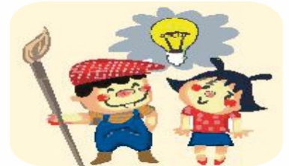
Vận dụng
- Nhận xét bài tập
- Dặn dò

